Slide 1
Uppstartsrutin APT
De ljusblå bilderna är förberedelsebilder för chef och ombud.
De mörkblå att använda på uppstart av APT

Slide 2
Chef och arbetsmiljö/platsombud - förberedelse
Inför årets/läsårets första APT kan ni, chef och ombud, tillsammans gå igenom vad just er arbetsplats behöver fokusera på, använd er av underlaget från den årliga uppföljningen av SAM och samverkan
Lägg förslag på årshjul
Behövs någon förberedelse inför APT från medarbetarna eller räcker det med utbildningen i SAM och samverkan på HBG learns?
Något ni vill lyfta fram specifikt under året? Se förslag på
HR-sidan.

Slide 3
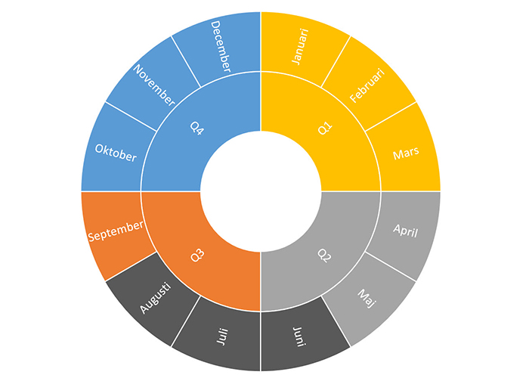
Notes:
Förslag på frågor:
När tänker vi göra våra olika ronder?
Hur ser årshjulet ut i samverkansgruppen?
När pratar vi om exempelvis medarbetarenkäten?

Slide 4
Säkerställ att vi har kunskap
På HBG learns finns en utbildning om SAM och samverkan för medarbetare
Kom överens om alla medarbetare ska göra den tillsammans samtidigt eller om alla ha gjort den individuellt innan årets första APT

Slide 5
Uppstart APT
Notes:
Uppstartsrutinen finns till för att vi tillsammans kan börja det nya året och gå igenom varför vi har APT

Slide 6
Säkerställ att vi har kunskap
På HBG learns finns en utbildning om SAM och samverkan för medarbetare
Följande frågor/sidor är baserade på utbildningen

Slide 7
Samverkan
Samverkan Helsingborg är ett avtal som kommit till för att öka medarbetarnas möjlighet att vara med och påverka. Det är viktigt att fler får vara delaktiga i besluten som tas på arbetsplatsen. Vinsten blir då ett bättre samarbete och en hållbar utveckling av arbetsplatsen.
I samverkansavtalet finns tre forum för dialog:
Arbetsplatsträffar (APT), medarbetarsamtal och samverkansgrupp.
På dessa mötesplatser kan alla komma till tals om verksamheten och om sin arbetsmiljö. Mötena bygger på tanken att god dialog skapar bra beslut.
Notes:
Frågor att lyfta för dialog:
Hur kan vi få till en bra samverkan?
Hur kan vi få till en bra dialog på våra APT?

Slide 8
Systematiskt arbetsmiljöarbete kallas ofta SAM
Systematiskt arbetsmiljöarbete (SAM) innebär att arbetsmiljöarbetet är organiserat. Det betyder också att vi hela tiden ska vara uppmärksamma på allt i arbetsmiljön som kan påverka vår hälsa och säkerhet.
Om alla är med och engagerar sig förebygger vi arbetsskador, ohälsa och olycksfall i arbetet och lägger grunden för en bra arbetsmiljö.
Notes:
Frågor att lyfta för dialog:
Vad är systematiskt arbetsmiljöarbete?
Undersöka, riskbedöma, åtgärda och följa upp.
När och hur undersöker vi?
När och hur riskbedömer vi?

Slide 9
APT
Arbetsplatsträffen är ett tillfälle för dialog mellan chef och arbetsgrupp. Mötet är strukturerat och kan exempelvis handla om fördelning av arbetsuppgifter, verksamhetsutveckling och riskbedömningar. Syftet med APT är att möjliggöra för en personlig och yrkesmässig utveckling, ta tillvara allas kompetens, öka möjlighet för medarbetarna att vara delaktiga och ta ansvar samt att chefen får bra underlag för sina beslut.
Ditt ansvar som medarbetare
Det är på arbetsplatsträffen som du har stor möjlighet att påverka och göra din röst hörd. Om du är aktiv innan och under mötena bidrar du till förändringar på din arbetsplats. Du blir också mer delaktig i de beslut som tas.

Slide 10
APT, så här går det till
Arbetsplatsträffarna ska hållas regelbundet, exempelvis en gång i månaden. En dagordning ska finnas tillgänglig innan mötet och medarbetarna ska ha möjlighet att anmäla ärenden.
Dagordningen har alltid tre rubriker:
Information
Här presenteras information. Den som anmält ett ärende får gärna skicka ut informationen i förväg.
Dialog
Varje dialogpunkt diskuteras separat. Ibland vill man skapa diskussion kring ett ämne och lyssna på åsikter. Om du har en dialogpunkt ska du ha förberett vad du vill få synpunkter på. Inga beslut fattas.
Fatta beslut
Här tas beslut om de ärenden som ni har pratat om på tidigare möten. Dialogen ska alltså redan vara avklarad. Chefen förklarar vilket beslut som tas och varför.

Slide 11
Notes:
Årshjul, om ni vill fylla i eller gå igenom tillsammans vad ni ska göra på era APT under året.

Slide 12
Vad behöver vi göra/ha koll på? Checklista
Datum är inbokade för APT hela året
Vi vet när punkter ska vara anmälda/handlingarna ska vara inne inför ett möte
Vi har koll på vem som skriver mötesanteckningar på våra APT
Vi vet när minnesanteckningarna ska finnas tillgängliga efter APT och vart vi hittar dem
Vi har spelregler för dialog på våra möten
Det finns en röd tråd så att ärenden hanteras såväl i samverkansgruppen som på arbetsplatsträffen
Vi har i vårt årshjul identifierat vilka riskområden och andra teman som ska lyftas under året (exempelvis kränkande särbehandling, första hjälpen och krisstöd, arbetsbelastning, hot och våld)
Vi har mål för den organisatoriska och sociala arbetsmiljön
Vi har metoder och rutiner för att systematiskt undersöka, åtgärda och följa upp den fysiska, digitala samt organisatoriska och sociala arbetsmiljön

